Slide 1
Instalimi, konfigurimi dhe administrimi i sistemit operativ
Lenda: Instalimi, konfigurimi dhe administrimi i sistemit operativ
Prof: Sami Jahiu
E punoi Adis Quni

Slide 2
6. Konfigurimi i menaxherit startues (ang. boot manager)
6.1 Çfarë është menaxheri startues dhe çfarë opsionesh konfigurimi ofron?
Menaxheri startues është një program i cili siç tregon edhe vet emri i tij mundëson startimin e sistemit operativ. Menaxheri startues shkruhet në hard disk gjatë instalimit të sistemit operativ, dhe kur të ndizet kompjuteri, ai thirret nga BIOS dhe e starton sistemin operativ.

Slide 3
Menaxheri startues ofron edhe këto mundësi konfigurimi:
bullet
Startimin e drejtpërdrejtë të një sistemi operativ pa menu
bullet
Menynë e përzgjedhjes për startimin e sistemit operativ me mundësi të ndryshme
bullet
Dhënien e komandave dhe opsioneve speciale për fillimin e sistemit operativ
bullet
Insertimin e fjalëkalimit për startim

Slide 4
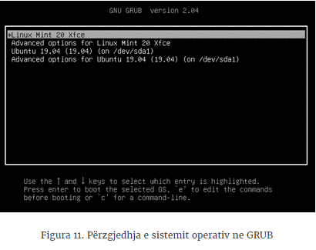
6.2 Menaxheri startues në Linux GRUB / GRUB2
6.2.1 Procedura e startimit me GRUB
Fjala GRUB është shkurtesë e Grand Unified Bootloader, i cili është një menaxher standard i startimit të sistemit operativ Linux. GRUB konfigurohet kur të instalohet sistemi operativ Linux dhe përdoret për të startuar sistemin operativ në rast të problemeve harduerike.
Bazuar në fajllin e konfigurimit, një sistem operativ mund të fillohet direkt ose mund të shfaqet një menu si në figurën e mëposhtme ku mund të përzgjedhet sistemi operativ.

Slide 5
6.3 Menaxheri startues i Windows
Metoda BIOS-MBR (BIOS – Master Boot Record)
Çdo disk duhet të ketë një "pikë fillestare" të qëndrueshme, ku informacioni kryesor ruhet, siç janë numri i ndarjeve dhe lloji i tyre. Gjithashtu duhet të ekzistojë diku një pjesë ku BIOS mund të ngarkojë programin fillestar të fillimit të punës e që inicion procesin e ngarkimit të sistemit operativ. Vendi ku ruhet ky informacion quhet regjistri master boot (MBR), i cili gjithashtu njihet edhe si sektori master boot ose edhe vetëm sektori boot.
Metoda UEFI-GPT (UEFI – GUID partition table – GPT)
Kur vendoset që pajisja të ketë një sistem operativ Windows të bazuar në UEFI, atëherë disku duhet të formatohet duke përdorur tabelën e ndarjes GUID (ang. GUID partition table) vendoset Windows në një pajisje të bazuar në UEFI, duhet të formatohet disku që përfshin ndarjen e Windows duke përdorur një sistem fajllash të ndarjeve GUID (GPT). Pajisjet që përdorin UEFI mund të nisen më shpejt se BIOS, gjë që konsiderohet të jetë përparësia kryesore e përdorimit të UEFI.
6.3.1 Procedura e startimit me Bootmgr
BOOTMGR është versioni më i ri startues (ang. bootloader) i përdorur nga Microsoft Windows dhe ai u prezantua për herë të parë në versionet beta të Windows Vista (atëherë Windows Kodi Longhorn). Aktualisht përdoret në Windows Vista, Windows 7, Windows 8, Windows 8.1 dhe Windows 10, si dhe Windows Server 2008 dhe Windows Server 2012.
Pa marrë parasysh prodhuesin e pajisjes dhe konfigurimin harduerik, të gjitha pajisjet që kanë të instaluar ose në të cilat do të instalohet sistemi operativ Windows mund të startojnë në dy mënyra:

Slide 6
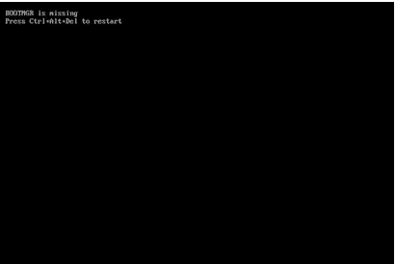
6.3.2 Rregullimi i Bootmgr në Windows
Në shumicën e rasteve preferohet që të mos bëhën ndërhyrje apo ndryshime në Bootmgr. Sidoqoftë, ka raste kur në pajisjen tuaj mund të ju shfaqet mesazhi “bootmgr is missing” si në figurën e mëposhtme.
Nëse shfaqet një rast i tillë, atëherë rekomandohet që të përdoren udhëzues zyrtar të prodhuesit në mënyrë që të tentohet te ri-vendoset bootmgr. Për qëllime të kësaj lënde, në vazhdim do të paraqiten dy metoda të cilat mund të përdoren për të rregulluar bootmgr.

Slide 7
Instalimi, konfigurimi dhe administrimi i sistemit operativ
perfundim

